Slide 1
Δημόσιο Νηπιαγωγείο
Ποταμού Γερμασόγειας Α΄
Το όραμα μας
Σχολική χρονιά 2020-2021

Slide 2
Το όραμα μας για τα παιδιά
Σχολική χρονιά 2020-2021
ΠΟΙΟΤΙΚΗ ΕΚΠΑΙΔΕΥΣΗ
ΑΠΟΤΕΛΕΣΜΑΤΙΚΗ ΕΚΠΑΙΔΕΥΣΗ
Ανάγκες και ιδιαιτερότητες της συγκεκριμένης κοινωνίας
ΠΑΙΔΟΚΕΝΤΡΙΚΗ ΕΚΠΑΙΔΕΥΣΗ
Ιδιαιτερότητα του κάθε παιδιού
Διαφοροποίηση εργασίας

Slide 3
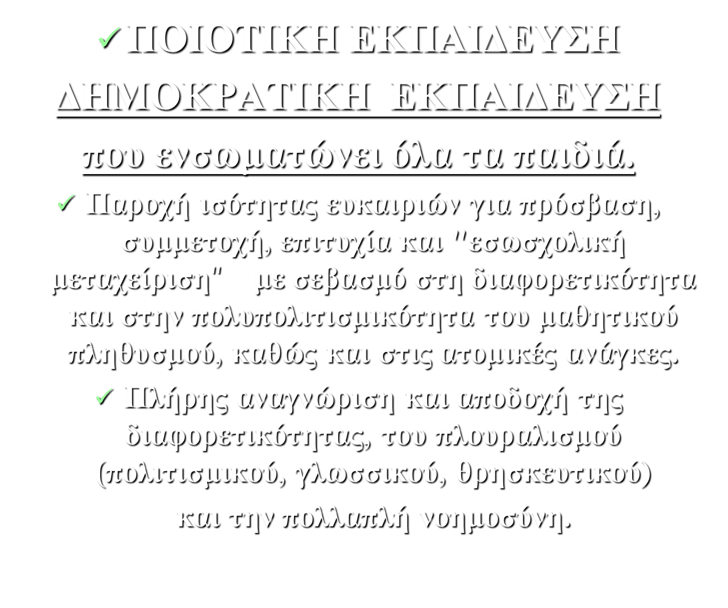

Slide 4
Υπό έμφαση Στόχος
Η ανάπτυξη της επικοινωνιακής δεξιότητας των παιδιών με έμφαση στη γλωσσική ανάπτυξη διαμέσου βιωματικής μάθησης

Slide 5
ΛΕΞΕΙΣ ΚΛΕΙΔΙΑ ΕΠΙΤΕΥΞΗΣ ΟΡΑΜΑΤΟΣ
ΔΙΑΦΟΡΟΠΟΙΗΣΗ
ΔΙΔΑΣΚΑΛΙΑΣ
ΠΑΙΔΟΚΕΝΤΡΙΚΗ
ΜΑΘΗΣΗ
ΣΥΜΜΟΡΦΩΣΗ
ΣΕ ΚΑΝΟΝΕΣ
ΚΑΙ ΡΟΥΤΙΝΕΣ
ΔΙΑΦΟΡΕΤΙΚΟΤΗΤΑ
ΙΔΙΑΙΤΕΡΟΤΗΤΑ
ΠΑΙΔΙΟΥ
ΠΟΛΛΑΠΛΟΙ
ΤΥΠΟΙ
ΝΟΗΜΟΣΥΝΗΣ

Slide 6
ΛΕΞΕΙΣ ΚΛΕΙΔΙΑ ΕΠΙΤΕΥΞΗΣ ΟΡΑΜΑΤΟΣ
ΔΙΑΘΕΜΑΤΙΚΗ
ΠΡΟΣΕΓΓΙΣΗ
ΕΠΙΚΟΙΝΩΝΙΑ
ΣΥΝΕΡΓΑΤΙΚΗ
ΜΑΘΗΣΗ
Βιωματική μάθηση
ΑΝΑΠΤΥΞΗ
ΔΗΜΙΟΥΡΓΙΚΟΤΗΤΑΣ
ΟΛΟΠΛΕΥΡΗ
ΑΝΑΠΤΥΞΗ

Slide 7
Βιωματική μάθηση
Θεωρία Piaget-Ενθάρρυνση ενεργού ανάπτυξης διανοητικών ικανοτήτων μέσω ΕΡΕΥΝΑΣ και ΑΝΑΚΑΛΥΨΗΣ στο περιβάλλον.
«Η γνώση δεν είναι αντίγραφο της πραγματικότητας. Για να γνωρίσει κανείς ένα αντικείμενο ή ένα γεγονός δεν είναι αρκετό να το κοιτάξει απλώς και να το αντιγράψει ή να το αναπαραστήσει στη μνήμη του. ΤΟ ΝΑ ΓΝΩΡΙΣΕΙ ΚΑΝΕΙΣ ΕΝΑ ΑΝΤΙΚΕΙΜΕΝΟ ΣΗΜΑΙΝΕΙ ΝΑ ΕΝΕΡΓΗΣΕΙ ΠΑΝΩ ΤΟΥ»

Slide 8
Ενεργητική-Βιωματική μάθηση
Ακούω …Ξεχνάω
Βλέπω… Θυμάμαι
Πράττω …
…Καταλαβαίνω
… Κατανοώ!

Slide 9
Θετική εικόνα για το σχολικό περιβάλλον και τους εκπαιδευτικούς
Εύκολη προσαρμογή του παιδιού στο σχολείο
Συνέχεια στο πρόγραμμα του σχολείου → προς όφελος του παιδιού.

Slide 10
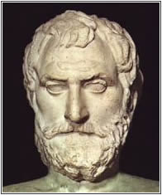

Πλούταρχος
Ο νους δεν είναι σκεύος
για να το γεμίσουμε αλλά...
φωτιά για να την ανάψουμε.

Slide 11
ΟΧΙ ΜΟΝΟ ΕΤΟΙΜΕΣ ΓΝΩΣΕΙΣ
Πλούσιο και δημιουργικό οικογενειακό και σχολικό περιβάλλον
ΜΑΘΑΙΝΩ ΠΩΣ ΝΑ ΜΑΘΑΙΝΩ
Δημιουργικότητα!!

Slide 12
Όλα τα παιδιά να βελτιωθούν
στο μέγιστο
των δυνατοτήτων τους.
ΠΡΟΧΩΡΑΩ ΜΠΡΟΣΤΑ
ΧΩΡΙΣ ΔΕΚΑΝΙΚΙΑ
ΑΥΤΟΝΟΜΙΑ

Slide 13
AYTONOMIA!!

Slide 14
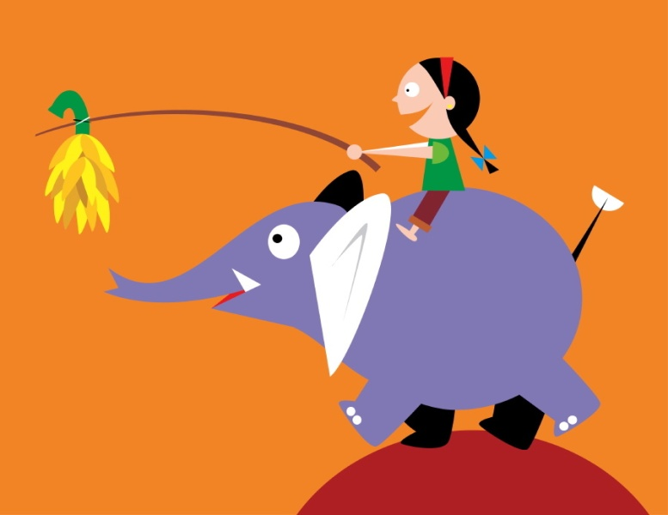

Ρουσσώ
Το παιδί ανήκει στον εαυτό του...

Slide 15

Μόνιμος Υπό Έμφαση Στόχος Υπουργείου Παιδείας και Πολιτισμού
«Γνωρίζω, Δεν Ξεχνώ, Διεκδικώ»
(α) Γνωρίζω τον τόπο μου
Ιστορία, παραδόσεις, θρύλοι, μύθοι, ήθη
και έθιμα των διαφόρων περιοχών του
τόπου τόσο των ελεύθερων περιοχών όσο
και των κατεχόμενων.

Slide 16
(β) Δεν Ξεχνώ την κατεχόμενη γη μου
Διατήρηση άσβεστης της μνήμης των κατεχόμενων χωριών και πόλεων μας.
Η κατεχόμενη γη μας θα πρέπει να ζωντανέψει στα μάτια των παιδιών
μέσα από την ανάπτυξη προγραμμάτων/δράσεων/
πρωτοβουλιών που θα αναδεικνύουν, μέσα από γεωγραφικά, ιστορικά,
πολιτισμικά και γλωσσικά στοιχεία, το ενιαίο και αδιαίρετο του τόπου μας.

Slide 17

(γ) Διεκδικώ την απελευθέρωση και την επανένωση της πατρίδας μου
Η διεκδίκηση για την απελευθέρωση και την επανένωση της πατρίδας μας
δεν μπορεί, παρά να είναι συνεχής, να εκφράζεται με ειρηνικά μέσα
και στη βάση της εφαρμογής των βασικών δικαιωμάτων
και ελευθεριών του ανθρώπου.

